Slide 1

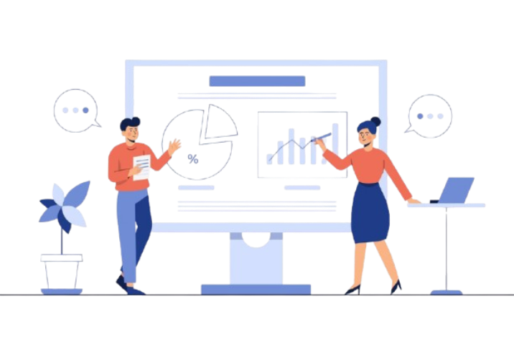
찾고 해결한 문제점 & 공모전 2차 발표
팀노바 응용 1단계 김현진

Slide 2
목차
찾고 해결한 문제점 & 공모전 2차 발표
1. 찾고 해결한 문제점
2. 공모전 2차 발표 세부 내용

Slide 3
1. 찾고 해결한 문제점
찾고 해결한 문제점 & 공모전 2차 발표

Slide 4
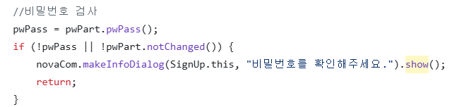
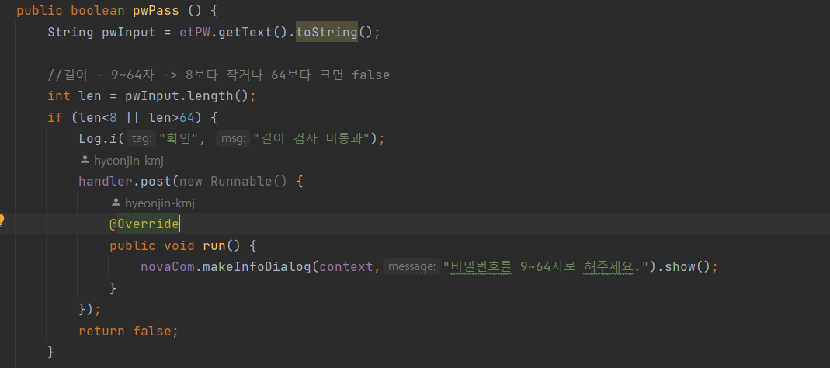
1. 회원 가입 시 비밀번호 조건 불만족 다이얼로그 2번 출력
찾고 해결한 문제점 & 공모전 2차 발표
1. 찾고 해결한 문제점
원인 : 2번 출력되게 코드를 짜뒀음
변경 사항
삭제

Slide 5
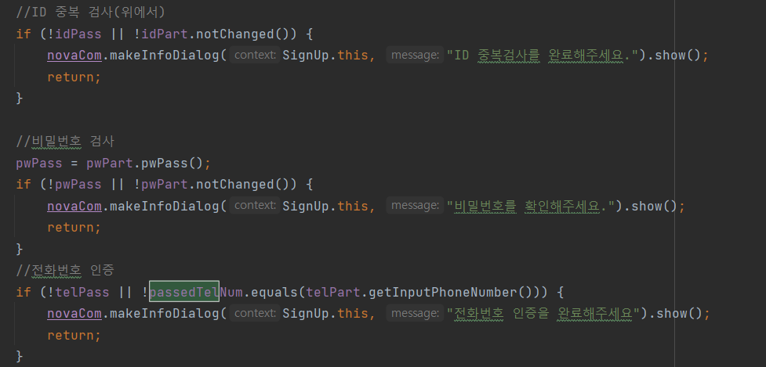
2. 회원 가입 시 검사/인증 완료된 값 아니어도 회원가입됨
찾고 해결한 문제점 & 공모전 2차 발표
1. 찾고 해결한 문제점
원인 : 이를 검사하는 조건문을 달지 않음
변경 사항 : ID – 중복검사, PW – 조건 만족 검사, Tel – 인증 완료 후 수정 여부 검사하는 조건문을 추가

Slide 6
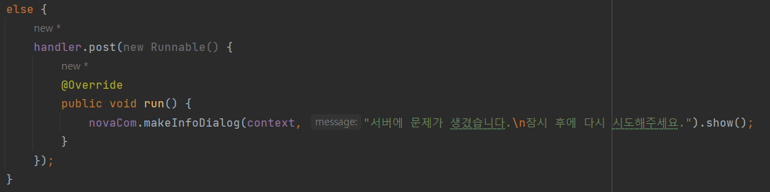
3. 회원 가입 시 서버 인증 실패할 경우, 아무런 메시지도 출력되지 않음
찾고 해결한 문제점 & 공모전 2차 발표
1. 찾고 해결한 문제점
원인 : 서버 응답 실패 시 사용자에게 아무것도 표시해주지 않음
변경 사항 : 서버 응답 실패 시 다이얼로그 표시함

Slide 7
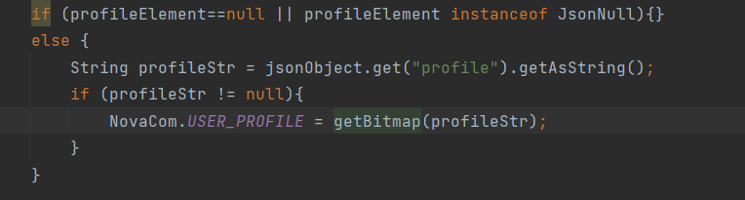
4. 프로필 사진 있는 카카오 계정으로 로그인 X
찾고 해결한 문제점 & 공모전 2차 발표
1. 찾고 해결한 문제점
원인 : null과 JsonNull의 차이를 몰라서 프로필 사진이 없을 경우에 대한 조건문 잘못 짬
변경 사항 : JsonNull을 확인하는 조건문 추가

Slide 8
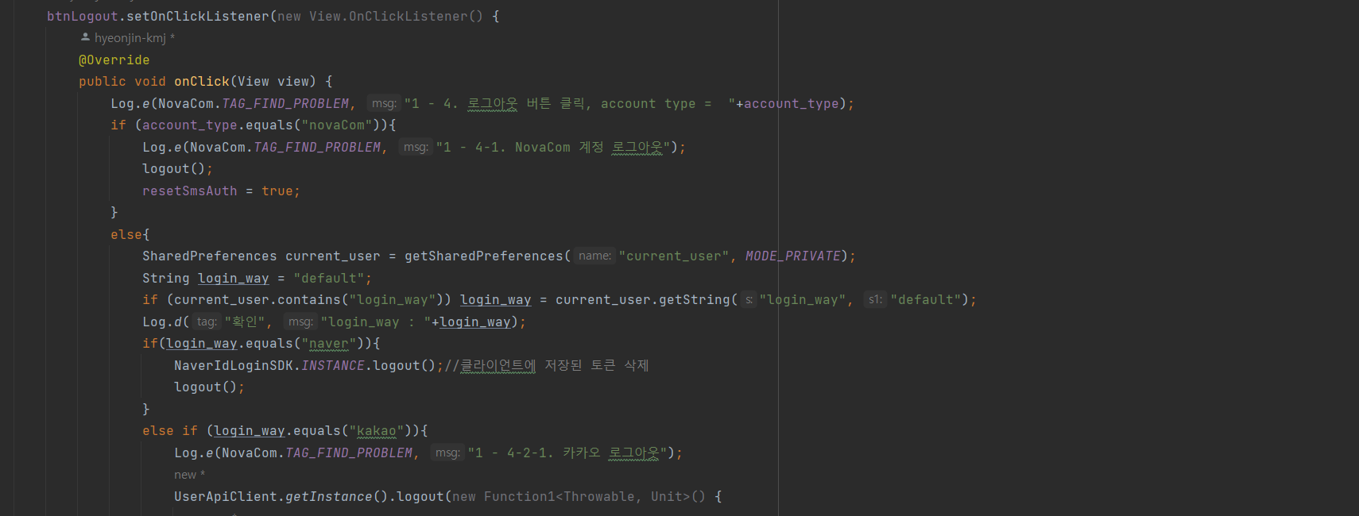
5. 소셜 계정 연동 시 로그아웃 X
찾고 해결한 문제점 & 공모전 2차 발표
1. 찾고 해결한 문제점
원인 : 연동된 계정에 대한 로그아웃 처리 코드가 없었음 (account_type = “NovaCom|kakao”)

Slide 9
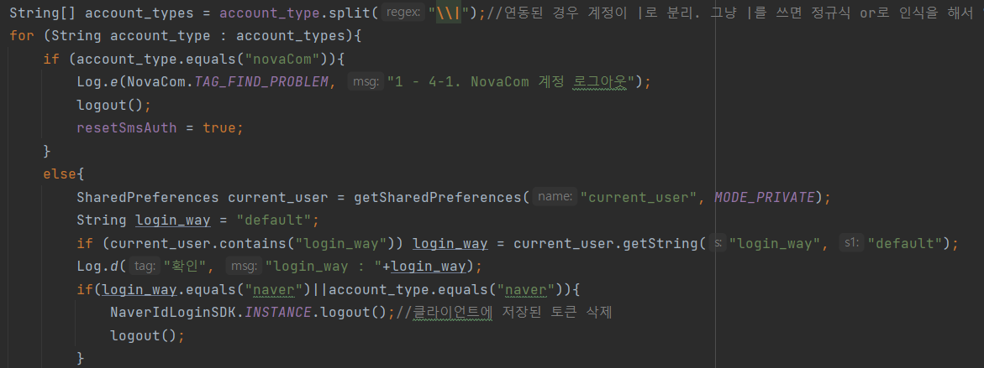
5. 소셜 계정 연동 시 로그아웃 X
찾고 해결한 문제점 & 공모전 2차 발표
1. 찾고 해결한 문제점
변경 사항 : 연동된 계정에 대한 로그아웃 처리 코드 추가

Slide 10
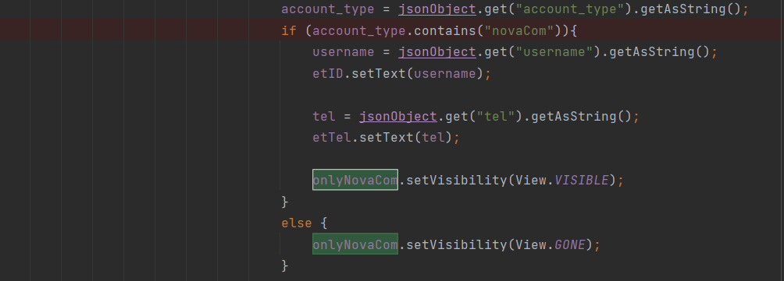
6. 소셜 계정 연동 시 ID, PW 수정란 표시 X
찾고 해결한 문제점 & 공모전 2차 발표
1. 찾고 해결한 문제점
원인 : (앞과 동일)
변경 사항 : 자체 계정으로 가입한 적이 있을 경우, ID, PW 수정 뷰 표시

Slide 11
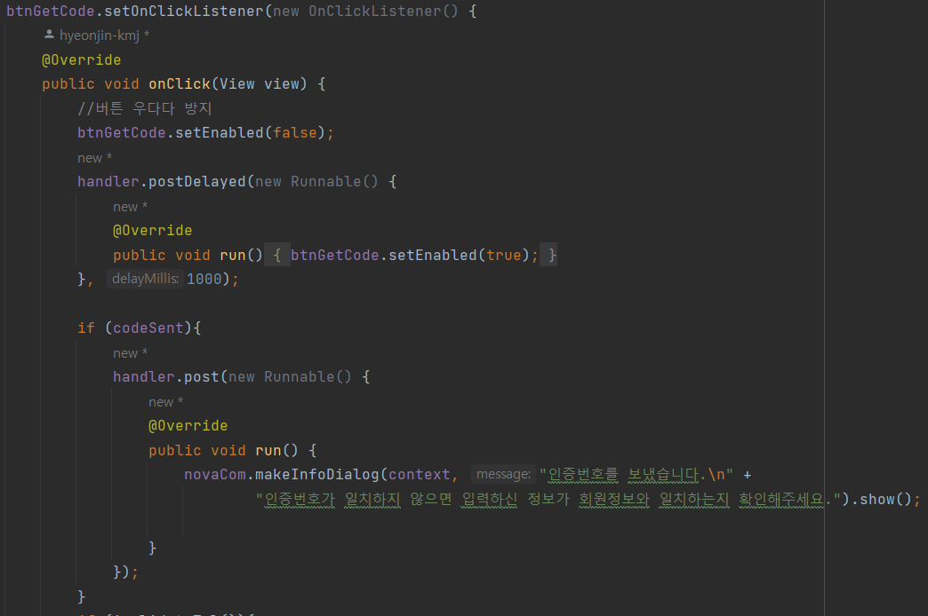
7. 전화번호 인증 시 인증번호 받기 버튼 연속 클릭하면 연속으로 메시지가 도착함
찾고 해결한 문제점 & 공모전 2차 발표
1. 찾고 해결한 문제점
원인 : 이를 막는 코드가 없음
변경 사항 : “전송” 버튼 누른 후 다이얼로그를 띄움, 1초 동안 눌러도 동작 안 하게 함

Slide 12
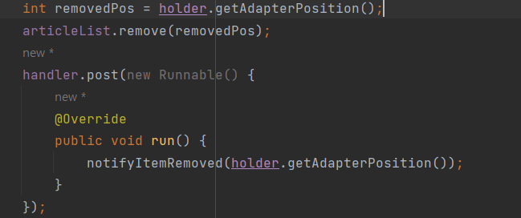
8. 게시글 삭제 시 위아래 스크롤해야 삭제됨
찾고 해결한 문제점 & 공모전 2차 발표
1. 찾고 해결한 문제점
원인 : notifyItemRemoved의 호출 위치가 적절하지 않음.
변경 사항 : notifyItemRemoved의 호출 위치 수정

Slide 13
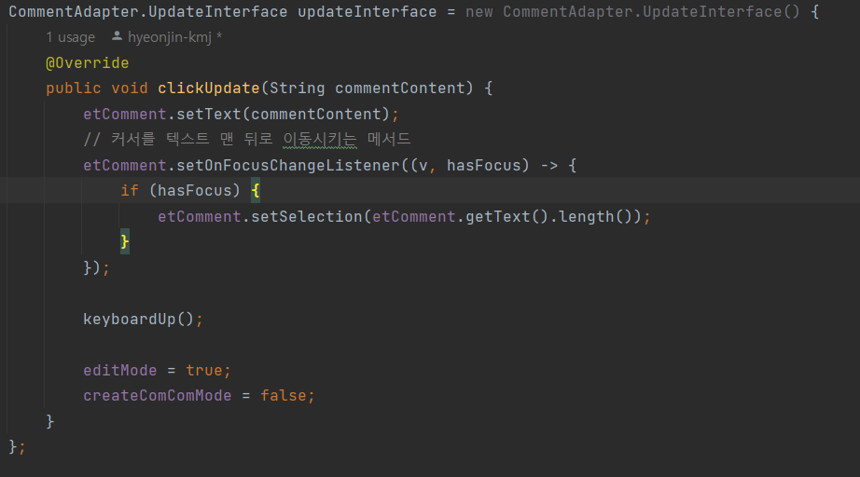
9. 게시글 댓글 수정 시 마우스 포인터가 글 앞으로 가 있음
찾고 해결한 문제점 & 공모전 2차 발표
1. 찾고 해결한 문제점
원인 : 마우스 포인터를 맨 뒤로 옮기는 코드 X
변경 사항 : 해당 부분 추가

Slide 14
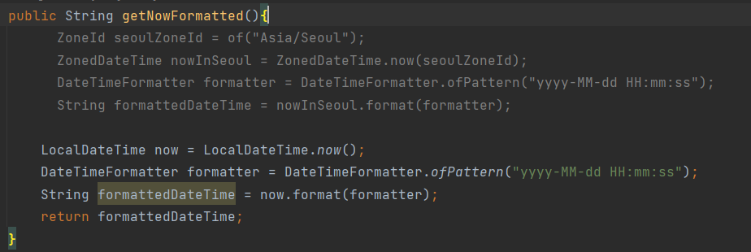
10. 게시글 댓글 생성 시, 생성 직후 시간이 ‘-28973초’로 표시됨
찾고 해결한 문제점 & 공모전 2차 발표
1. 찾고 해결한 문제점
원인 : 댓글 생성 시 현재 시간을 UTC 기준으로 입력해야 하는데, seoul 기준(UTC+9)으로 입력함
변경 사항 : 해당 부분의 반영되는 기준 시간을 변경함

Slide 15

11. 게시글 작성 날짜가 1달 이상 전인데 ‘0개월 전’으로 뜸
찾고 해결한 문제점 & 공모전 2차 발표
1. 찾고 해결한 문제점
원인 : 작성 날짜가 1달 ~ 12개월 안으로 차이가 날 때 숫자 계산하는 부분이 이상함
변경 사항 : 해당 부분 수정

Slide 16
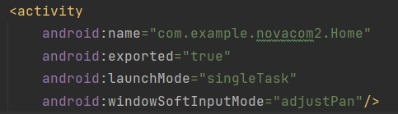
12. 검색 시 키보드가 올라오면, 화면 하단의 menu bar가 키보드 위로 올라옴
찾고 해결한 문제점 & 공모전 2차 발표
1. 찾고 해결한 문제점
원인 : windowSoftInputMode를 설정해두지 않음
변경 사항 : windowSoftInputMode를 adjustPan으로 변경

Slide 17
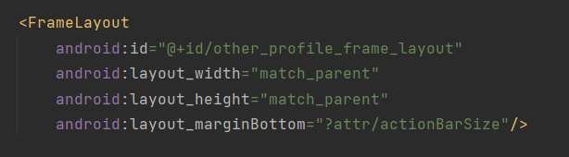
13. 다른 사람 프로필 볼 때, 화면 하단이 menu_bar 크기만큼 비어있음
찾고 해결한 문제점 & 공모전 2차 발표
1. 찾고 해결한 문제점
원인 : framelayout의 marginBottom을 설정해둠 (내 프로필과 같은 framelayout 쓰는 과정에서)
변경 사항 : 해당 부분 삭제
삭제

Slide 18

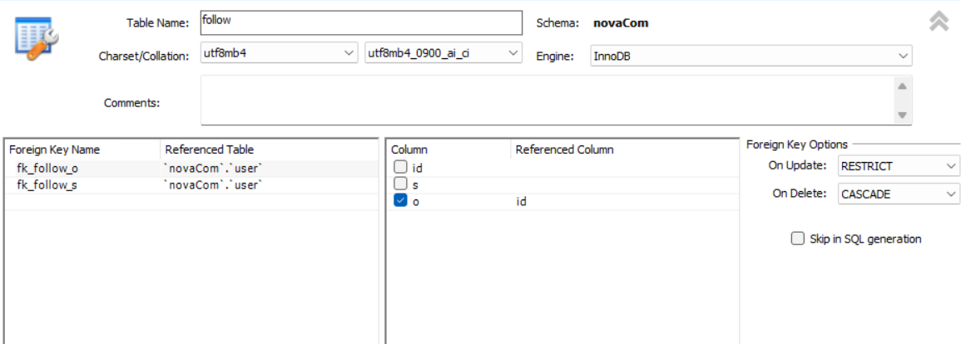
14. 팔로우하는 사람 목록 보기 시 앱 꺼짐
찾고 해결한 문제점 & 공모전 2차 발표
1. 찾고 해결한 문제점
원인 : DB 문제. 회원 탈퇴 시 user 테이블만 지워지고, user의 id를 값으로 갖는 follow 테이블에선 지워지지 않음
변경 사항 : 데이터 수정 및 DB foreign key cascade 설정으로 회원 탈퇴 시 삭제 되도록 함

Slide 19
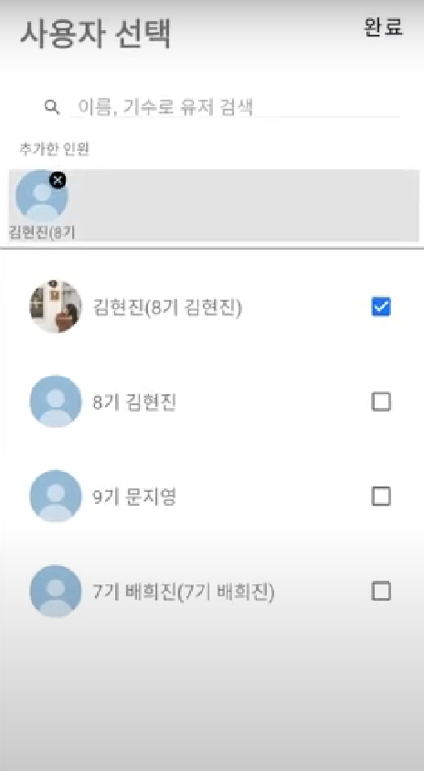
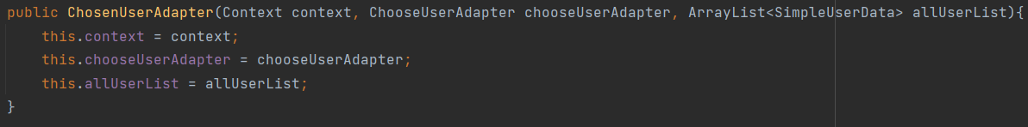
15. 게시글 작성할 때 사용자 태그 시, 이미 태그된 사용자의 프로필 사진 출력 X
찾고 해결한 문제점 & 공모전 2차 발표
1. 찾고 해결한 문제점
원인 : 이미 태그된 사용자를 나타내는 recyclerview adapter가 사용자 프로필 사진 데이터를 갖고 있지 않음
변경 사항 : 하단의 전체 사용자 recyclerview adapter로부터 태그된 사용자의 프로필 사진 정보를 얻음

Slide 20
2. 공모전 2차 발표에 대한 세부 내용
찾고 해결한 문제점 & 공모전 2차 발표

Slide 21

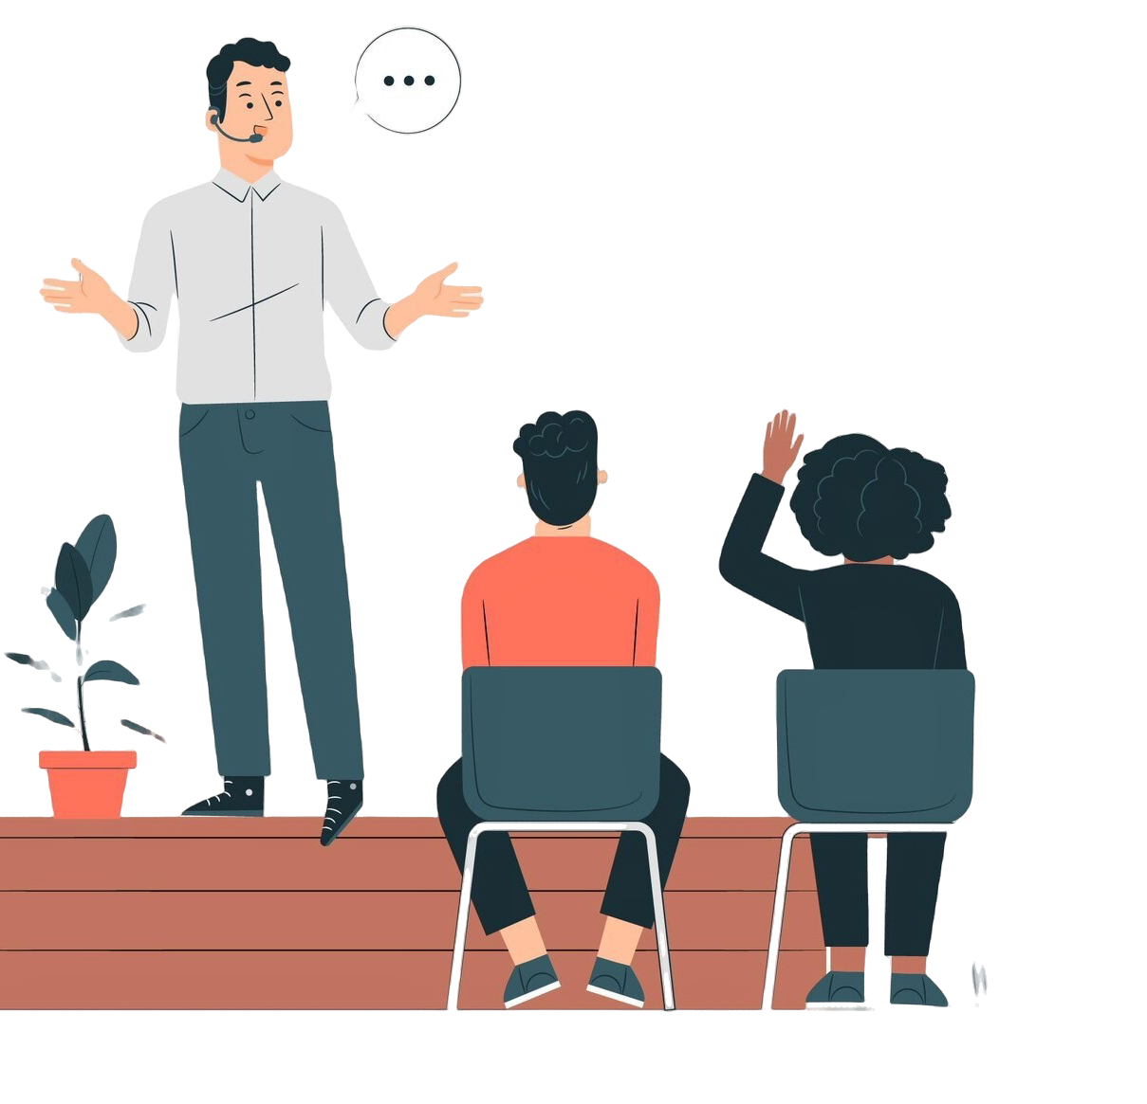
1. 발표 및 평가 방법
찾고 해결한 문제점 & 공모전 2차 발표
2. 공모전 2차 발표에 대한 세부 내용
발표자 : 김현진
1) 발표 15분
2) 질의응답 10분
평가 위원 :
산학연 전문가 7인 내외로 구성
기업 임원, 교수, 데이터 연구자 등
발표 자료 :
1차 심사에 제출한 자료 그대로. (수정 불가)

Slide 22
1. 발표 및 평가 방법
찾고 해결한 문제점 & 공모전 2차 발표
2. 공모전 2차 발표에 대한 세부 내용
제출 서류 관련 안내
제출 서류
대학생 : 재학증명서
미취업자: 건강보험 자격득실 확인서
제출 방법
2차 발표 참석 팀원이 일괄 제출
평가 일자
평가 일시 : 12월 5일 목요일 (다음 주 목요일) 오전 10시
평가 장소 : 서울특별시 강남구 역삼로 111, B2

Slide 23
2. 2차 발표 준비 계획
찾고 해결한 문제점 & 공모전 2차 발표
2. 공모전 2차 발표에 대한 세부 내용
준비 기간 : 6일 ( 11월 29일 ~ 12월 4일 )
발표일 : 12월 5일
준비 계획
할 일 | 날짜
예상 질문 목록 만들기 | 11/29 ~ 11/30
Ppt 내용 숙지 및 대본 작성 – 부분별 | 12/01 ~ 12/03
발표 연습 및 모의 발표 | 12/04

Slide 24
전기 차단기 장독 구멍 : 나중에도 문제 없을까여 다음에 작업할 때는 원인 다시 생각 (여전히 결과) 상하수도 : 노후화 / 충격 -> 어떤 짓을 해서 생긴 문제라면 때웠다고 되는 문제가 아니잖아. 전문가면 말해줄 수 있어야지 원인 : 시스템 or 내 코드 (인과응보)
팀노바 응용 1단계 김현진

